Slide 1

Муниципальное казенное дошкольное образовательное учреждение
детский сад №4 «Светлячок»
Родительское собрание
в средней группе «Бабочки»
Тема: «Что должен знать и уметь ребенок 4-5 лет»

Slide 2


Slide 3

Поздравляем родителей, чей
вклад в жизнь нашей группы –
неоценим. Нам приятно, что Вы
с
большим
энтузиазмом
в тесном
работаете
сотрудничестве с педагогами по
мере сил и возможностей,
помогаете,
поддерживаете,
нередко выручали в самых
сложных ситуациях. Мы высоко
ценим Ваш вклад в благородное
дело
воспитания
подрастающего
поколения.

Slide 4

Добрый вечер, уважаемые родители!
Сегодня у нас необычное
родительское собрание, мы с вами
отправимся в путешествие по
возрастным особенностям ваших
детей и побываем в стране
«Знаний». Вашим детям уже
исполнилось 4 года, они перешли в
новую для них возрастную группу
детского сада. Путешествовать мы
будем с вами на корабле.

Slide 5
А знаете ли вы, уважаемые родители, особенности наших
главных путешественников?
Что представляют собой дети в возрасте 4-5 лет?
Каждый ребенок развивается по-разному, у каждого свой путь и
темп развития. Но все же есть нечто общее, что позволяет
охарактеризовать детей, их возрастные особенности. Составим
общий возрастной портрет ребенка 4-5 лет, выделив показатели
разных сторон его развития.

Slide 6
Возрастные особенности детей 4-5 лет
Возраст от четырех до пяти лет — период
относительного затишья. Ребенок вышел из кризиса и
в ц елом стал спокойнее, послушнее, покладистее. Все
бол ее сильной становится потребность в друзьях,
резко возрастает интерес к окружающему миру.

Slide 7

В этом возрасте у вашего ребенка
активно проявляются:
1. Стремление к самостоятельности.
Ребенку важно многое делать самому, он
уже больше способен позаботиться о себе и
меньше нуждается в опеке взрослых.
Обратная сторона самостоятельности —
заявление о своих правах, потребностях,
попытки устанавливать свои правила в
окружающем его мире.

Slide 8
2. Этические представления. Ребенок расширяет палитру осознаваемых эмоций, он
начинает понимать чувства других людей, сопереживать. В этом возрасте начинают
формироваться основные этические понятия, воспринимаемые ребенком не через то,
что говорят ему взрослые, а исходя из того, как они по ступают.
3. Творческие способности. Развитие воображения входит в очень активную фазу.
Ребенок живет в мире сказок, фантазий, он способен создавать целые миры на
бумаге или в своей голове. В мечтах, разнообразных фантазиях ребенок получает
возможность стать главным действующим лицом, добиться недостающего ему
признания.
4. Страхи как следствие развитого воображения. Ребенок чувствует себя
недостаточно защищенным перед большим миром. Он задействует свое магическое
мышление для того, чтобы обрести ощущение безопасности. Но безудержность
фантазий может порождать самые разнообразные страхи.

Slide 9
5. Отношения со сверстниками. У ребенка появляется большой интерес к ровесникам, и
он от внутрисемейных отношений все больше переходит к более широким отношениям с
миром. Совместная игра становится сложнее, у нее появляется разнообразное сюжетно-
ролевое наполнение (игры в больницу, в магазин, в войну, разыгрывание любимых сказок).
Дети дружат, ссорятся, мирятся, обижаются, ревнуют, помогают друг другу. Общение со
сверстниками занимает все большее место в жизни ребенка, все более выраженной
становится потребность в признании и уважении со стороны ровесников.
6. Активная любознательность, которая заставляет детей постоянно задавать вопросы обо
всем, что они видят. Они готовы все время говорить, обсуждать различные вопросы. Но у
них еще недостаточно развита произвольность, то есть способность заниматься тем, что им
неинтересно, и поэтому их познавательный интерес лучше всего утоляется в увлекательном
разговоре или занимательной игре.

Slide 10
Родителям важно:
✓ Понять, каковы в вашей семье правила и законы, которые ребенку не
позволено нарушать.
✓ Предлагать альтернативы вместо запретов.
✓ Говорить ребенку о своих чувствах.
✓ Не перегружать совесть ребенка.
✓ Помнить о том, что не стоит при ребенке рассказывать различные страшные
истории или обсуждать/осуждать кого-либо.
✓ Предоставлять ребенку возможности для проявления его творчества и
самовыражения.
✓ Обеспечить ребенку возможность совместной с другими детьми игры.
✓ Понимать, что ребенок уже способен достаточно долго и увлеченно заниматься
тем, что ему нравится, и ему бывает очень трудно прервать игру, поэтому о
необходимости ее заканчивать стоит предупреждать его заранее.
✓ Быть открытым к вопросам ребенка. Обсуждать любые события с ребенком.

Slide 11

Наша группа» «Бабочки» работает
по ООП Д ОУ,
разработанной в соответствии
с Федеральным го сударственным
образовательным стандартом.
Рабочая программа определяет содержание и организацию воспитательно-образовательного
процесса для детей средней группы 4-5 лет и направлена на формирование общей культуры,
развитие физических, интеллектуальных и личностных качеств, формирование предпосылок
учебной деятельности, обеспечивающих социальную успешность, сохранение и укрепление
здоровья детей.
Работа осуществляется по образовательным областям: социально-коммуникативное развитие,
познавательное развитие, речевое развитие, художественно-эстетическое развитие, физическое
развитие.
Приоритетным направлением в работе с детьми является охрана жизни и укрепление
здоровья детей; создание максимальных условий обеспечивающих интеллектуальное,
личностное и физическое развитие ребенка; создание развивающей среды, способствующей
всестороннему развитию личности.

Slide 12
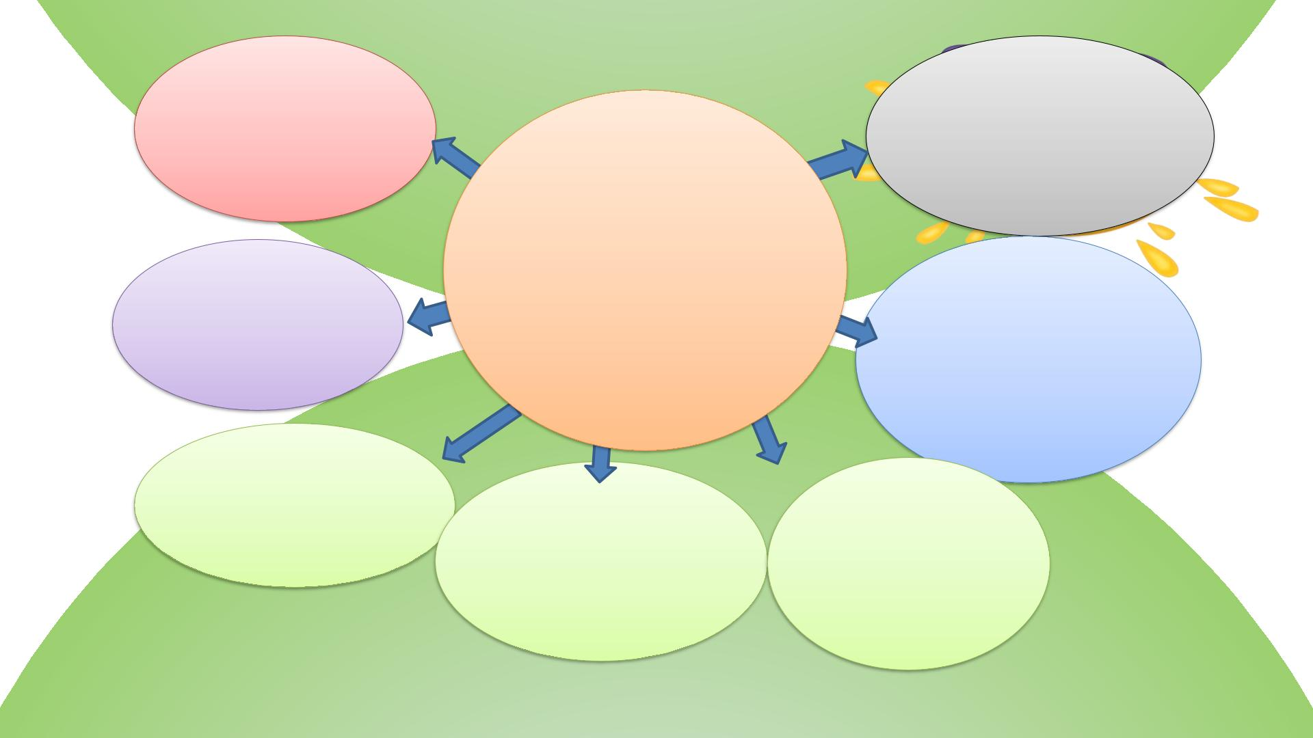
3 НОД по
физкультуре
2 НОД по
речевому развитию
Организация
образовательного
процесса в
средней группе
(12 НОД по 20 минут)
2 НОД музыкой
1 НОД по ФЭМП
1 НОД по
ознакомлению с
окружающим
миром
1 НОД по
рисованию
1 НОД по
1 НОД по
лепке или
аппликации
конструированию

Slide 13

Что должен знать и уметь ребенок 4-5 лет
Речевое развитие:
• Правильно произносить все звуки родного языка;
• Использовать в речи существительные, обозначающие профессии;
• Употреблять существительные с обобщающим значением: овощи, фрукты, ягоды,
животные;
• Согласовывать слова в роде, числе, падеже;
• Употреблять предложения с однородными членами;
• Пересказывать небольшие литературные тексты, составлять рассказ по сюжетной
картине, игрушке, предметам;
• Уметь отвечать на вопросы по содержанию прочитанного;
• Читать наизусть небольшие стихотворения, потешки;
• Воспроизводить содержание художественных произведений
с помощью вопросов воспитателя

Slide 14

Что должен знать и уметь ребенок
4-5 лет
Познавательное развитие:
• Считать в пределах 5 (количественный счет),
• отвечать на вопрос «сколько всего»;
• Сравнивать 2 группы предметов, используя счет;
• Сравнивать 5 предметов разной длины, высоты, раскладывая их в возрастающем
порядке по длине, высоте;
• Узнавать и называть треугольник, отличать его от круга и квадрата;
• Различать и называть части суток;
• Определять направление движения от себя (направо, налево, вперёд, назад, вверх,
вниз);
• Знать правую и левую руку;

Slide 15

Что должен знать и уметь ребенок 4-5 лет
Познавательное развитие:
• Знать и называть основные детали строительного материала (куб, брусок, пластины);
• Учить анализировать образец постройки: выделять основные части и различать их по величине и
форме;
• Уметь конструировать из бумаги: сгибать прямоугольный лист бумаги пополам, совмещая стороны и
углы;
• Уметь вычленять признаки предметов (цвет, форму, величину);
• Определять материал, из которого изготовлена вещь (дерево, металл, бумага, ткань);
• Знать предметы мебели, одежды, посуды, некоторые фрукты, транспорт (автомашины, поезд, самолёт,
пароход) ближайшего окружения;
• Различать и называть части тела животного и человека;
• Узнавать и называть 3-4 дерева, один кустарник, 3-4 травянистых растений;
• Различать по вкусу, цвету, величине и форме 3-5 вида овощей и фруктов;
• Знать 2-3 вида лесных ягод, грибов (съедобных и несъедобных);
• Называть насекомых;
• Иметь представления о жизни в природных условиях диких животных
• (заяц, лиса, медведь, волк белка, ёж): как передвигаются, чем питаются,
• как спасаются от врагов, приспосабливаются к жизни в зимних условиях;
• Иметь представления о домашних животных и их детёнышах (об особенностях поведения,
передвижения, о том, что едят, какую пользу приносят людям.

Slide 16

Что должен знать и уметь ребенок 4-5 лет
Художе ственно – эстетическое развитие:
• Правильно передавать в рисунке форму, строение предметов, расположение частей,
отношение по величине;
• Изображать в одном рисунке не сколько предметов, располагая их на одной линии,
на всём листе, связывать их единым содержанием;
• Создавать узоры на полосе, квадрате, круге, розете, ритмично располагая элементы;
• Лепить предметы, состоящие из нескольких частей;
• Использовать приёмы оттягивания, сглаживания, вдавливания, прижимания и
примазывания;
• Владеть навыком рационального деление пластилина, использовать в работе стеку;
• Правильно держать ножницы и действовать ими;
• Резать по диагонали квадрат, вырезать круг из квадрата, овал - из четырёхугольника,
делать ко сые срезы;
• Раскладывать и наклеивать предметы, состоящие из отдельных частей;
• Составлять узоры из растительных и геометрических форм на полосе, квадрате, круге,
розете, чередовать их по цвету, форме, величине и последовательно наклеивать.

Slide 17
Что должен знать и уметь ребенок 4-5 лет
Социально – коммуникативное развитие:
• Уметь договариваться с детьми, во что играть, кто кем буд ет в игре;
• Использовать «вежливые» слова;
• Иметь представление о работе своих родителей;
• Знать название своей Родины;
• Знать название города, деревни, где живут, улицу;
• Соблюдать элементарные правила организованного поведения в детском саду;
• Соблюдать правила поведения на улице и в транспорте;
• Знать правила дорожного движения (улицу переходят в специальных местах, переходить
только на зелёный сигнал светофора);
• Соблюдать элементарные правила поведения в природе (способы безопасного
взаимодействия с растениями и животными, бережного отношения к окружающей
природе);
• Иметь представление о значимости труда взрослых;
• Бережно относится к тому, что сделано руками человека.

Slide 18

Что должен знать и уметь ребенок 4-5 лет
Физическое развитие:
• Ходить и бегать, согласуя движения рук и ног;
• Прыгать на 2-х ногах на месте и с продвижением вперед, прыгать в длину с
места не менее 70 см;
• Брать, держать, переносить, класть, катать, бросать мяч из-за головы, от груди;
• Метать предметы правой и левой ру кой на дальность на расстояние не менее 5
метров, отбивать мяч о землю (пол) не меньше 5 раз подряд;
• Лазать по лесенки - стремянке, гимнастической стене
• не пропуская реек, перелезая с одного пролёта на другой;
• Ползать, подлезать под натянутую верёвку, перелизать через
• бревно, лежащее на полу;
• Строиться в колонну по одному, парами, в круг, шеренгу;
• Кататься на двухколёсном велосипеде;
• Ориентироваться в пространстве.

Slide 19
Кружковая работа
Во 2 половине дня – будет проводиться
работа в кружках:
«Маленький исследователь»
«Волшебная бумага»

Slide 20

Коротко о разном
✓ В группу запрещено приносить пистолеты, сабли,
мечи, лак для ногтей, помады, духи и т. д.,
жевательную резинку
✓ Нельзя забирать детей родителям в нетрезвом виде и лицам младше 16 лет.
✓ Девочкам необходимо принести расче ску.
✓ Просьба родителям принимать участие в жизни
группы и детского сада в оформлении участка,
группы. Участвовать в конкурсах

Slide 21

Для того чтобы вашему ребенку было спокойно, легко и комфортно
в детском саду, нам необходимы ваша поддержка.
• Постарайтесь выполнять несколько простых правил:
• - Старайтесь не опаздывать и приводить ребенка в детский сад
в одно и то же время.
• В 8 ч.15мин. у нас начинается утренняя гимнастика, длится она всего 10 минут.
• - Вовремя укладывайте ребенка спать вечером.
• - Выбирайте одежду для детского сада по размеру ребенка: не сковывающую движений и
удобную. Завязки и застежки должны быть такими, чтобы ребенок мог самостоятельно
себя обслужить. Обувь должна быть легкой, соответствовать размеру ребенка и легко
застегиваться. Носовой платок необходим ребенку как в помещении, так и на прогулке.
• - Проверяйте содержимое карманов одежды ребенка на наличие опасных предметов.
Запрещается приносить в детский сад острые, стеклянные предметы, а также мелкие
бусинки, пуговицы, жевательные резинки, таблетки.
• - Не рекомендуется надевать на ребенка дорогие ювелирные украшения. Хочу напомнить,
что в случае потери воспитатель не несет за них материальной ответственности.
• - Не рекомендуется обсуждать при ребенке дома свои опасения, претензии и
переживания по поводу детского сада. Но обязательно поделитесь ими с воспитателем.

Slide 22

А теперь давайте немножко поиграем:
- "Колечко". Поочерёдно и очень быстро
перебираем пальцы рук, соединяя в
кольцо с большим пальцем указательный,
средний, безымянный, мизинец. Сначала
можно каждой рукой отдельно, потом
одновременно
двумя
руками.
- "Зеркальное рисование". Положите на
стол чистый лист бумаги, возьмите по
карандашу.
Рисуйте
одновременно
обеими руками зеркально-симметричные
рисунки, буквы. При выполнении этого
упражнения вы должны почувствовать
расслабление глаз и рук, потому что при
одновременной работе обоих полушарий
улучшается эффективность работы всего
мозга.

Slide 23


